Slide 1

bedcon | September 2018 | @nilshartmann
NILS HARTMANN
Einführung in
GraphQL
für Java
Slides: https://bit.ly/bedcon2018-graphql

Slide 2
@nilshartmann
NILS HARTMANN
Programmierer aus Hamburg
JavaScript, TypeScript, React
Java
Trainings, Workshops
nils@nilshartmann.net

Slide 3
"GraphQL is a query language for APIs and a runtime for fulfilling those queries with your existing data"
- https://graphql.org
GraphQL

Slide 4
GraphQL
Spezifikation: https://facebook.github.io/graphql/
2015 von Facebook erstmals veröffentlicht
Query Sprache und -Ausführung
Schema Definition Language
Nicht: Implementierung
Referenz-Implementierung: graphql-js

Slide 5
GraphQL
GraphQL != SQL
kein SQL, keine "vollständige" Query-Sprache
z.B. keine Sortierung, keine (beliebigen) Joins etc
keine Datenbank!
kein Framework!

Slide 6
GraphQL
GraphQL != Mainstream
Implementierungen und Einsatz noch "bleeding edge"
Wenig erprobte Best-Practices

Slide 7
GraphQL
GraphQL != Mainstream
Implementierungen und Einsatz noch "bleeding edge"
Wenig erprobte Best-Practices
...dennoch wird es von einigen verwendet!

Slide 8

GitHub
https://twitter.com/github/status/866590967314472960

Slide 9
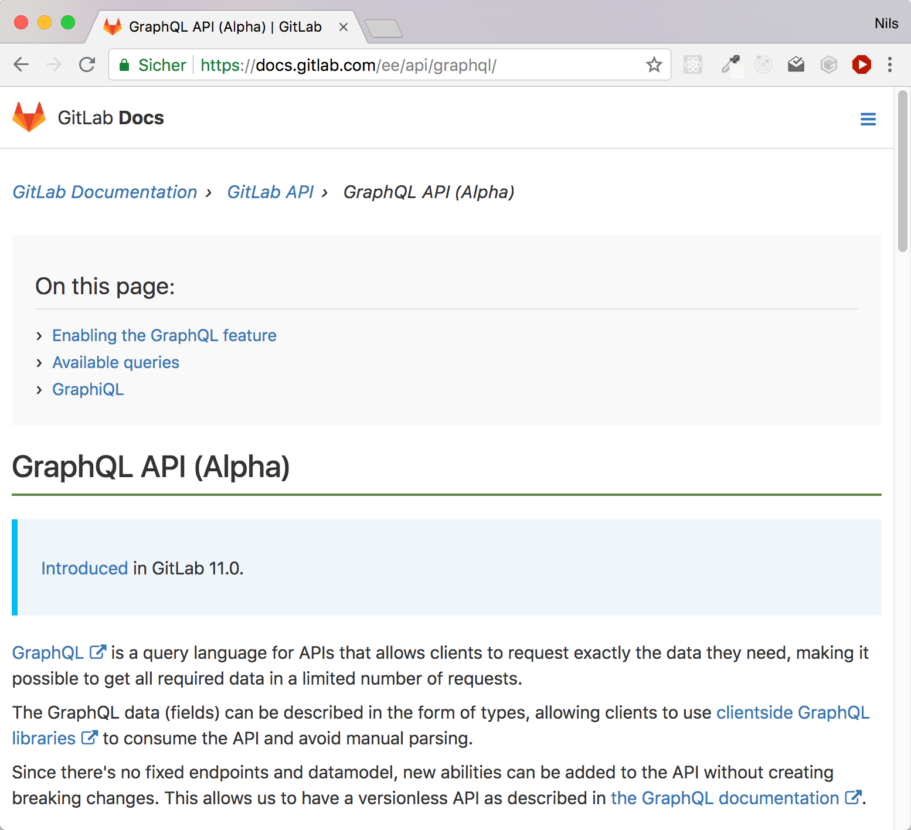
GitLab (Alpha)
https://docs.gitlab.com/ee/api/graphql/

Slide 10
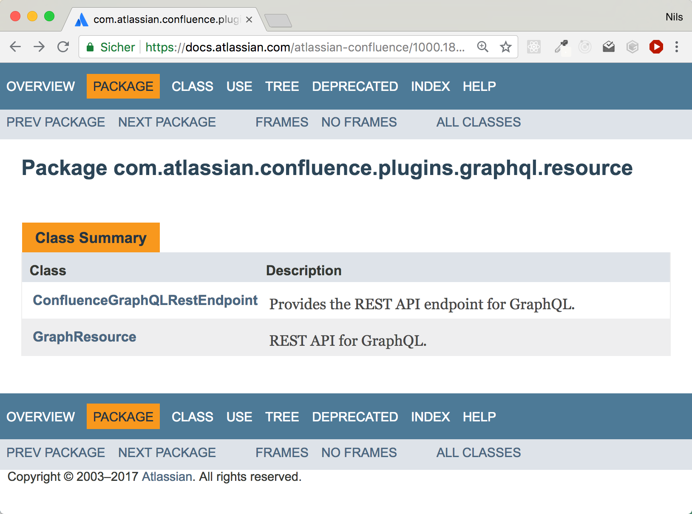
Atlassian
🤔
https://docs.atlassian.com/atlassian-confluence/1000.1829.0/overview-summary.html

Slide 11
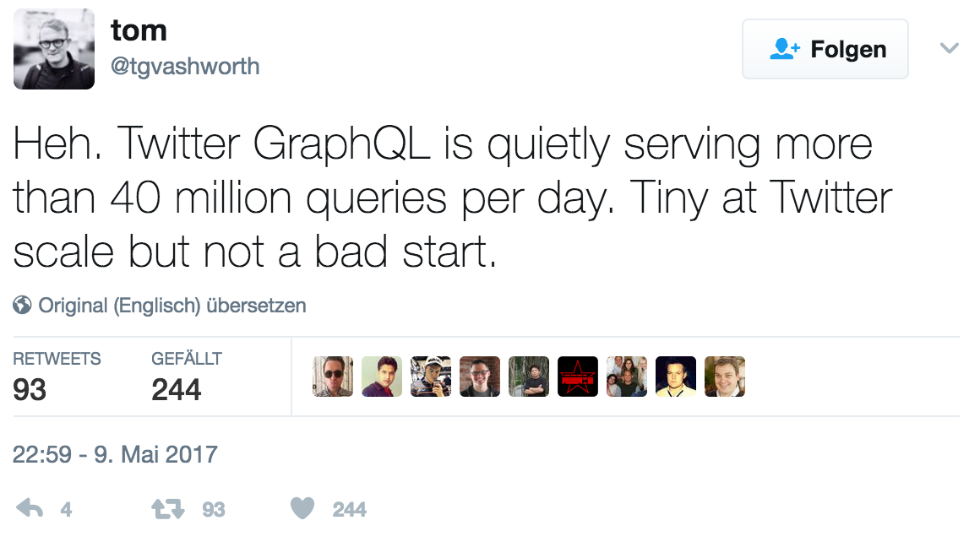
Twitter
https://twitter.com/tgvashworth/status/862049341472522240

Slide 12

New York Times
https://open.nytimes.com/react-relay-and-graphql-under-the-hood-of-the-times-website-redesign-22fb62ea9764

Slide 13
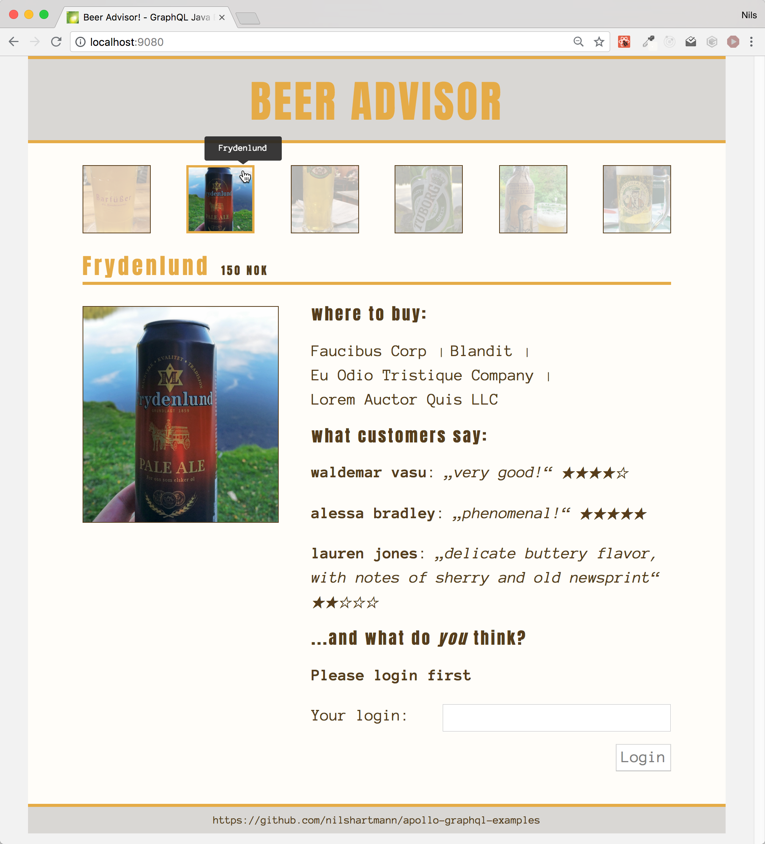
Source-Code: http://bit.ly/bedcon-graphql-example
GraphQL praktisch

Slide 14
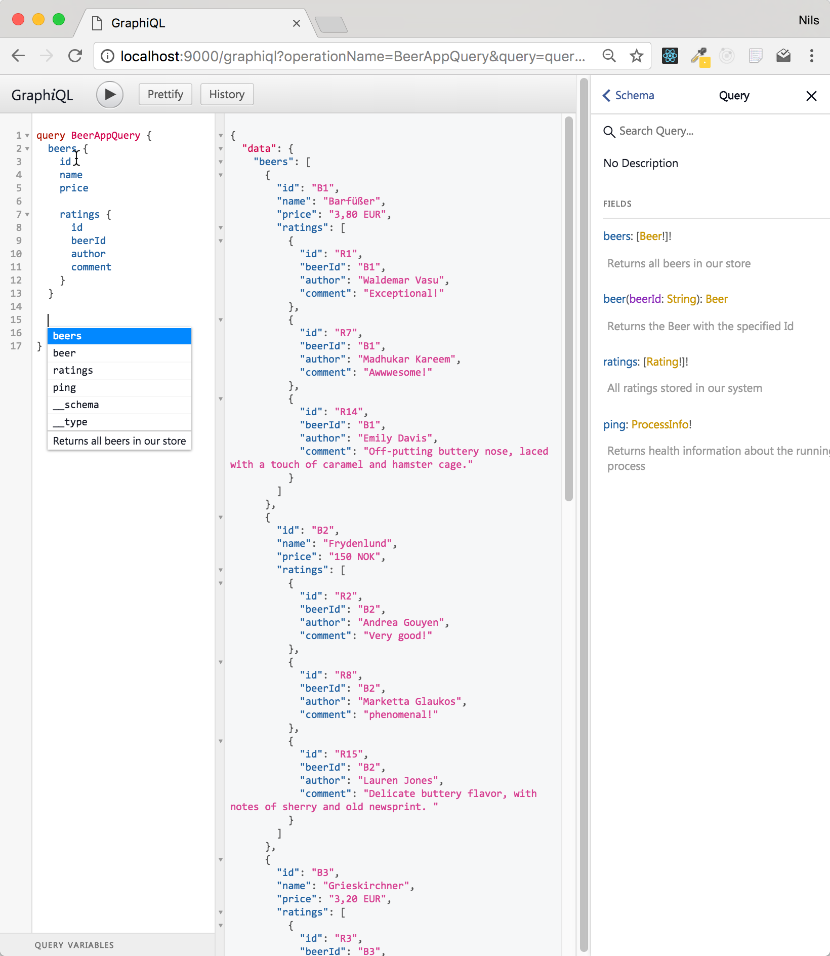
http://localhost:9000
Demo: GraphiQL

Slide 15
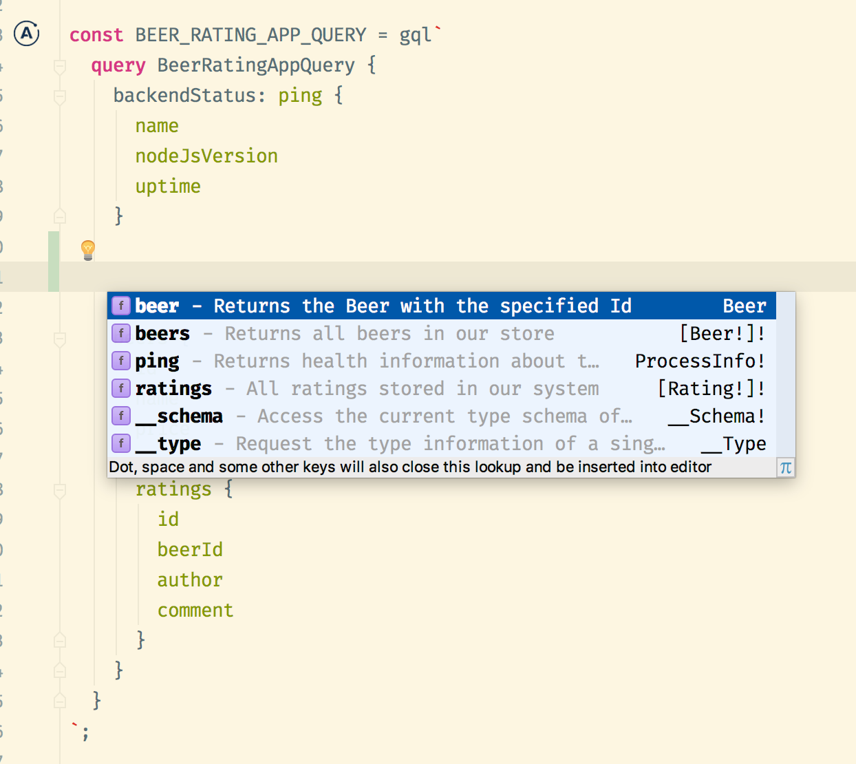
Beispiel: Intellij IDEA
Demo: IDE Support

Slide 16
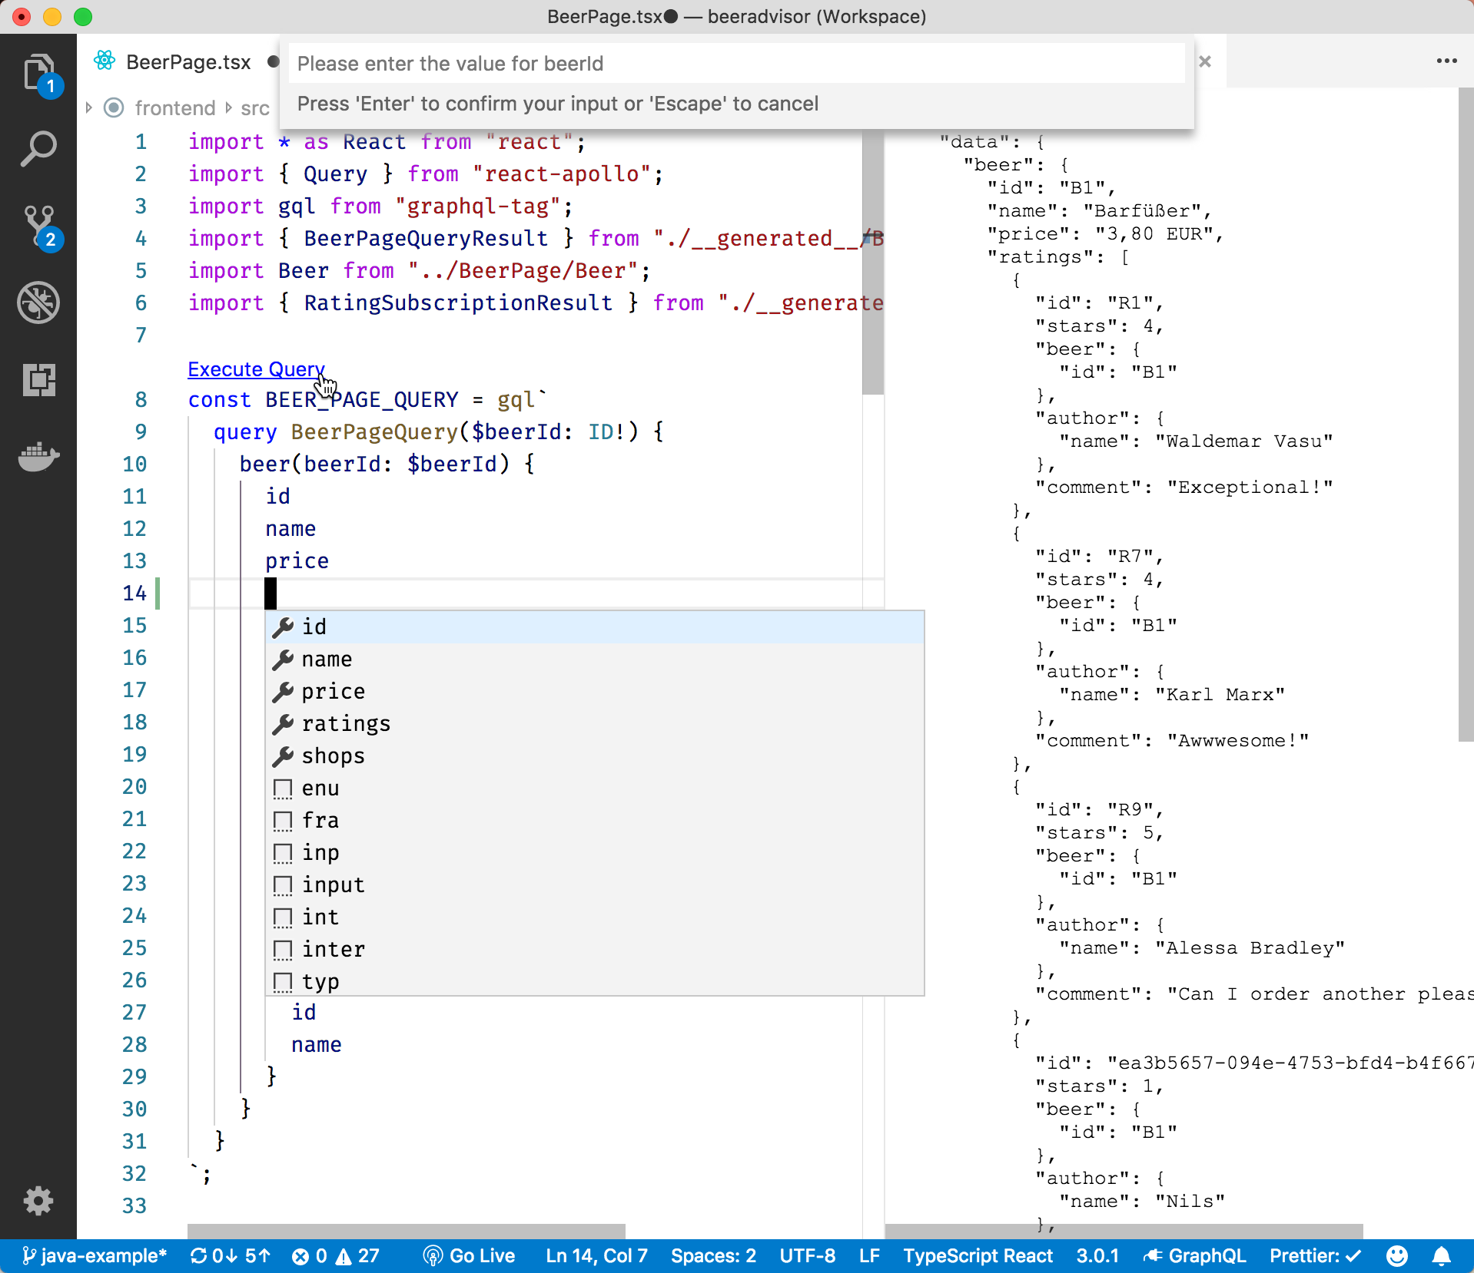
Beispiel: VS Code
Demo: IDE Support

Slide 17
Vergleich mit REST

Slide 18
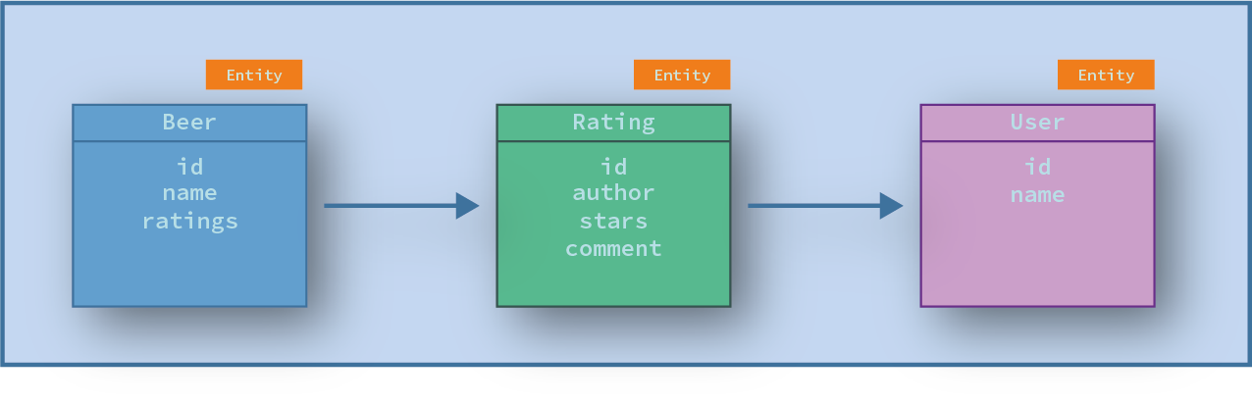
BeerAdvisor Domaine
"Domain-Model"

Slide 19
Abfragen mit REST
REST-Zugriff
Exemplarisch und vereinfacht
GET /beer/1
{
"id": "1",
"name": "Barfüßer"
}

Slide 20
Abfragen mit REST
REST-Zugriff
Exemplarisch und vereinfacht
GET /beer/1
GET /beer/1/rating/R1
{
"id": "1",
"name": "Barfüßer"
}
{
"id": "R1",
"author": "U1",
"stars": 3,
"comment": "good!"
}

Slide 21
Abfragen mit REST
REST-Zugriff
Pro Ressource eine Abfrage
Zurückgeliefert wird immer komplette Ressource
Keine "Gesamt-Sicht" auf Domaine (auf Abfragen bezogen)
GET /beer/1
GET /beer/1/rating/R1
GET /user/U1
{
"id": "1",
"name": "Barfüßer"
}
{
"id": "R1",
"author": "U1",
"stars": 3,
"comment": "good!"
}
{
"id": "U1",
"name": "Klaus",
}

Slide 22
Abfragen mit GraphQL
GraphQL
query { beer
{ name ratings(rid: "R1")
{ stars author { name }
}
}
{
"name": "Barfüßer",
"ratings": {
"stars": 3,
"comment: "good",
"author": { "name": "Klaus" }
}
}

Slide 23
Abfragen mit GraphQL
GraphQL
Beliebige Abfragen über veröffentlichte API
Kein Widerspruch zu REST, kann als Ergänzung genutzt werden
z.B. Login oder File Upload
{
"name": "Barfüßer",
"ratings": {
"stars": 3,
"comment: "good",
"author": { "name": "Klaus" }
}
}

Slide 24
Teil 1: Abfragen und Schema
"GraphQL is a query language for APIs and a runtime for fulfilling those queries with your existing data"
- https://graphql.org
GraphQL

Slide 25
query Language
Strukturierte Sprache, um Daten von der API abzufragen
Abgefragt werden Felder von (verschachtelten) Objekten
Felder können Argumente haben
Credits: https://dev-blog.apollodata.com/the-anatomy-of-a-graphql-query-6dffa9e9e747

Slide 26
query Language
Ergebnis
Identische Struktur wie bei der Abfrage

Slide 27
query Language: Operations
Operation: beschreibt, was getan werden soll
query, mutation, subscription
Credits: https://dev-blog.apollodata.com/the-anatomy-of-a-graphql-query-6dffa9e9e747

Slide 28
query Language: Operations
Operation: Variablen
Credits: https://dev-blog.apollodata.com/the-anatomy-of-a-graphql-query-6dffa9e9e747

Slide 29
query Language: Mutations
Mutations
Mutation wird zum Verändern von Daten verwendet
Entspricht POST, PUT, PATCH, DELETE in REST
Rückgabe Wert kann frei definiert werden (z.B. neue Entität)

Slide 30
query Language: Mutations
Beispiel: Subscription
Automatische Benachrichtigung bei neuen Daten

Slide 31
Queries ausführen
Queries werden über HTTP ausgeführt
Üblicherweise per POST
Ein einzelner Endpoint, z.B. /graphql
$ curl -X POST -H "Content-Type: application/json" \
-d '{"query":"{ beers { name } }"}' \
http://localhost:9000/graphql
{"data":
{"beers": [
{"name": "Barfüßer"},
{"name": "Frydenlund"},
{"name": "Grieskirchner"},
{"name": "Tuborg"},
{"name": "Baltic Tripple"},
{"name": "Viktoria Bier"}
]}
}

Slide 32
GraphQL Schema
Schema
Eine GraphQL API muss mit einem Schema beschrieben werden
Schema legt fest, welche Types und Fields es gibt
Schema Definition Language (SDL)
In der GraphQL Spec seit 2018

Slide 33
GraphQL Schema
Schema Definition per SDL
Object Type
type Rating { id: ID!
comment: String! stars: Int
}
Fields

Slide 34
GraphQL Schema
Schema Definition per SDL
type Rating { id: ID!
comment: String! stars: Int
author: User! }
type User {
id: ID!
name: String!
}
Referenz auf anderen Typ

Slide 35
GraphQL Schema
Schema Definition per SDL
type Rating { id: ID!
comment: String! stars: Int
author: User! }
type User {
id: ID!
name: String!
}
type Beer {
name: String!
ratings: [Rating!]!
}
Liste / Array

Slide 36
GraphQL Schema
Schema Definition per SDL
type Rating { id: ID!
comment: String! stars: Int
author: User! }
type User {
id: ID!
name: String!
}
type Beer {
name: String!
ratings: [Rating!]!
ratingsWithStars(stars: Int!): [Rating!]!
}
Arguments

Slide 37
GraphQL Schema
Root-Types: Einstiegspunkte in die API (Query, Mutation, Subscription)
Root-Type
("Query)
type Query { beers: [Beer!]!
beer(beerId: ID!): Beer }
type Mutation { addRating(newRating: NewRating): Rating! }
type Subscription {
onNewRating: Rating!
}
Root-Fields
Root-Type
("Mutation")
Root-Type
("Subscription")

Slide 38
Queries ausführen
Schema Evolution: Es gibt nur eine Version der API
Schema kann abwärtskompatibel verändert werden
zum Beispiel neue Typen, neue Felder
Felder und Typen können deprecated werden
type Query { beer: [Beer!]!
beer(beerId: ID!): Beer
allBeers: [Beer!]! @deprecated(reason: "Use 'beer' field") }
Directive

Slide 39
GraphQL Schema
Schema: Instrospection
Root-Felder "__schema" und "__type" (Beispiel)
{
"data": {
"__type": {
"name": "Beer",
"kind": "OBJECT",
"description": "Representation of a Beer",
"fields": [ {
"name": "id", "description": "Id for this Beer",
"type": { "ofType": { "name": "ID" }
}
},
{
"name": "price", "description": "Price of the beer",
"type": { "ofType": { "name": "Int" }
}
},
...
]
}
}
query {
__type(name: "Beer") {
name
kind
description
fields {
name description
type { ofType { name } }
}
}
}

Slide 40
Teil 2: Runtime-Umgebung (AKA: Eure Anwendung)
"GraphQL is a query language for APIs and a runtime for fulfilling those queries with your existing data"
- https://graphql.org
GraphQL
für Java

Slide 41
graphql-java Projekt Familie
graphql-java
Low-Level API
SDL Implementierung
https://github.com/graphql-java

Slide 42
graphql-java Projekt Familie
graphql-java-tools
High-Level API insbesondere für Resolver
graphql-java
Low-Level API
SDL Implementierung
https://github.com/graphql-java

Slide 43
graphql-java Projekt Familie
graphql-java-servlet
Servlet für GraphQL Requests
graphql-java-tools
High-Level API insbesondere für Resolver
graphql-java
Low-Level API
SDL Implementierung
https://github.com/graphql-java

Slide 44
graphql-java Projekt Familie
graphql-spring-boot-starter
Abstraktion für Spring Boot
(Einlesen Schemas, Servlet Registrierung,...)
graphql-java-servlet
Servlet für GraphQL Requests
graphql-java-tools
High-Level API insbesondere für Resolver
graphql-java
Low-Level API
SDL Parser
https://github.com/graphql-java

Slide 45
Schema
graphql-java-tools
Schritt 1: Schema definieren
Inline oder extern per .graphqls-Datei
type User { id: ID! login: String! name: String! } type Rating { id: ID! beer: Beer! author: User! comment: String! stars: Int! } type Beer { id: ID! name: String! price: String! ratings: [Rating!]!
ratingsWithStars(stars: Int!): [Rating!]! }
type Query { beer(beerId: ID!): Beer beers: [Beer!]! }
input AddRatingInput { beerId: ID! userId: ID! comment: String! stars: Int! }
type Mutation { addRating(ratingInput: AddRatingInput):
Rating! }

Slide 46
Resolver
graphql-java-tools
Schritt 2: Resolver implementieren
Ein Resolver liefert ein Wert für ein angefragtes Feld
Default: per Reflection
Root-Resolver (für Query-Typ) müssen implementiert werden

Slide 47
Resolver
graphql-java-tools
Resolver implementieren
Beispiel: Root-Resolver (Query)
import com.coxautodev.graphql.tools.GraphQLQueryResolver;
public class RatingQueryResolver implements
GraphQLQueryResolver {
}
Interface für
Query-Resolver
type Query { beers: [Beer!]!
}

Slide 48
Resolver
graphql-java-tools
Resolver implementieren
Beispiel: Root-Resolver (Query)
import com.coxautodev.graphql.tools.GraphQLQueryResolver;
public class RatingQueryResolver implements
GraphQLQueryResolver { // z.B via DI private BeerRepository beerRepository;
public List<Beer> beers() { return beerRepository.findAll(); }
}
Zuordnung über Namenskonvention
type Query { beers: [Beer!]!
}

Slide 49
Resolver
graphql-java-tools
Resolver implementieren
Beispiel: Root-Resolver (Query)
import com.coxautodev.graphql.tools.GraphQLQueryResolver;
public class RatingQueryResolver implements
GraphQLQueryResolver { // z.B via DI private BeerRepository beerRepository;
public List<Beer> beers() { return beerRepository.findAll(); }
public Beer beer(String beerId) {
return beerRepository.getBeer(beerId);
}
}
Argumente als
Parameter
type Query { beers: [Beer!]!
beer(beerId: ID!): Beer
}

Slide 50
Resolver
graphql-java-tools
Resolver implementieren
Beispiel: Root-Resolver (Mutation)
Ähnlich wie Query-Resolver
import com.coxautodev.graphql.tools.GraphQLMutationResolver;
public class RatingMutationResolver implements
GraphQLMutationResolver { // z.B via DI private RatingRepository ratingRepository;
public Rating addRating(AddRatingInput newRating) {
Rating rating = Rating.from(newRating); ratingRepository.save(rating);
return rating; } }
type Mutation { addRating
(ratingInput: AddRatingInput):
Rating! }

Slide 51
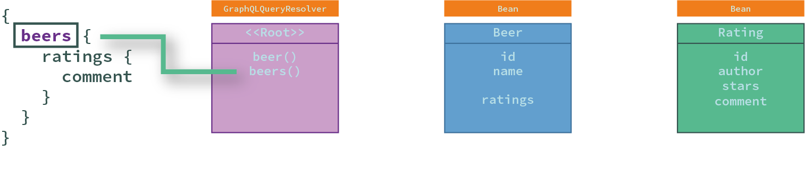
Resolving zur Laufzeit
graphql-java-tools
Schritt 1: Root Resolver

Slide 52
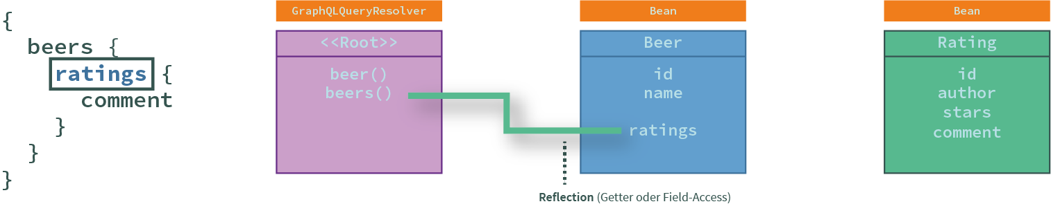
Resolving zur Laufzeit
graphql-java-tools
Schritt 2: Field Resolver (Default: Reflection)

Slide 53
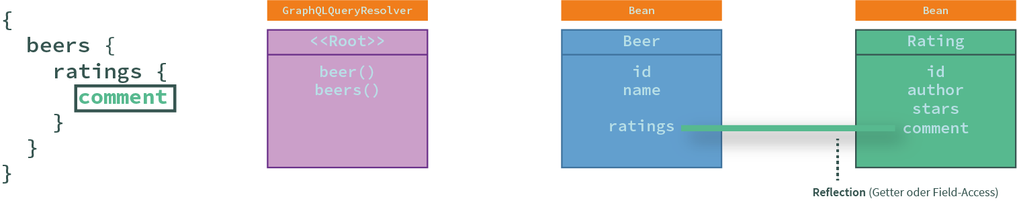
Resolving zur Laufzeit
graphql-java-tools
Schritt 3: Field Resolver (Default: Reflection)

Slide 54
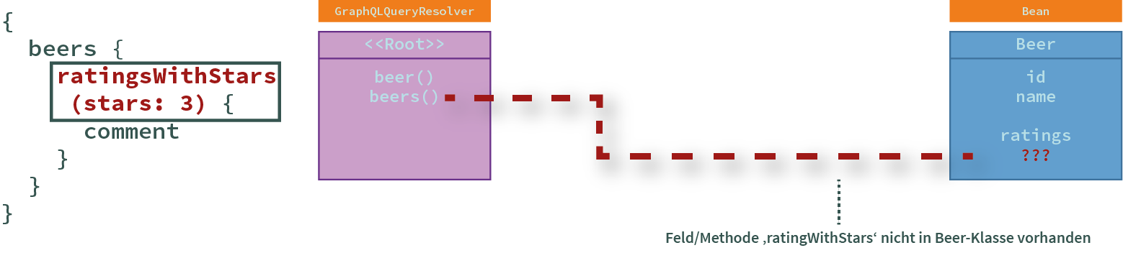
Resolving zur Laufzeit
graphql-java-tools
Problem: Mismatch zwischen Java-Klassen und Schema

Slide 55
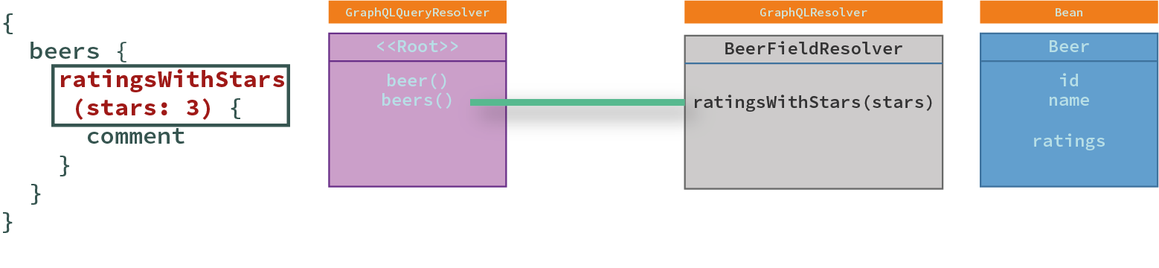
Resolving zur Laufzeit
graphql-java-tools
Field Resolver für zusätzliche Felder
Explizite Zugriffs-Methoden für Felder, die nicht an Klasse vorhanden sind
Gilt auch für Felder, die zwischen API und Java-Klasse abweichen
z.B. anderer Rückgabe-Wert

Slide 56
Field Resolver
graphql-java-tools
Field Resolver implementieren
Liefert Wert für ein Feld in einem Objekt zurück
import com.coxautodev.graphql.tools.GraphQLResolver;
public class BeerFieldResolver implements
GraphQLResolver<Beer> {
}
type Beer { ratingsWithStars(stars: Int!):
[Rating!]!
}

Slide 57
Field Resolver
graphql-java-tools
Field Resolver implementieren
Liefert Wert für ein Feld in einem Objekt zurück
import com.coxautodev.graphql.tools.GraphQLResolver;
public class BeerFieldResolver implements
GraphQLResolver<Beer> { public List<Rating> ratingsWithStars(Beer beer, int stars) {
}
}
type Beer { ratingsWithStars(stars: Int!):
[Rating!]!
}
Quell-Objekt als
Parameter
Argumente als
Parameter

Slide 58
Field Resolver
graphql-java-tools
Field Resolver implementieren
Liefert Wert für ein Feld in einem Objekt zurück
import com.coxautodev.graphql.tools.GraphQLResolver;
public class BeerFieldResolver implements
GraphQLResolver<Beer> { public List<Rating> ratingsWithStars(Beer beer, int stars) {
return beer.getRatings().stream()
.filter(r -> r.getStars() == stars)
.collect(Collectors.toList()); }
}
type Beer { ratingsWithStars(stars: Int!):
[Rating!]!
}

Slide 59
Resolver
graphql-java
graphql-java-tools
Validierung beim Starten
Alle Resolver müssen vorhanden sein
Return-Types und Methoden-Parameter der Resolver-Funktionen müssen zum Schema passen
com.coxautodev.graphql.tools.FieldResolverError:
No method found with any of the following signatures, in priority order:
nh.graphql.beeradvisor.rating.graphql.RatingQueryResolver.beer(~beerId)
nh.graphql.beeradvisor.rating.graphql.RatingQueryResolver.getBeer(~beerId)

Slide 60
Resolver
graphql-java
graphql-java-tools
Validierung zur Laufzeit
Resolver werden immer mit korrekten Parametern aufgerufen
Argumente haben korrekten Typ
Argumente sind ggf. nicht null
Keine Annotationen etc notwendig

Slide 61
Resolver
graphql-java
graphql-java-tools
Validierung zur Laufzeit
Resolver werden immer mit korrekten Parametern aufgerufen
Argumente haben korrekten Typ
Argumente sind ggf. nicht null
Keine Annotationen etc notwendig
Rückgabe-Wert eines Resolvers wird überprüft
Client erhält nie ungültige Werte

Slide 62
Resolver
graphql-java
graphql-java-tools
Validierung zur Laufzeit
Resolver werden immer mit korrekten Parametern aufgerufen
Argumente haben korrekten Typ
Argumente sind ggf. nicht null
Keine Annotationen etc notwendig
Rückgabe-Wert eines Resolvers wird überprüft
Client erhält nie ungültige Werte
Es werden nur Felder herausgegeben, die auch im Schema definiert sind
Alle anderen Felder einer Java-Klasse sind "unsichtbar"

Slide 63
Runtime erzeugen
graphql-java
graphql-java-tools
Schritt 3: Schema-Instanz
GraphQLSchema verbindet SDL mit Resolvern
import com.coxautodev.graphql.tools.SchemaParser;
import graphql.schema.GraphQLSchema;
public class BeerSchemaFactory {
public static GraphQLSchema createSchema() {
GraphQLSchema graphQLSchema =
SchemaParser.newParser()
.file("beer.graphqls")
.resolvers(new BeerMutationResolver(),
new BeerQueryResolver())
.build()
.makeExecutableSchema();
}
}
Schema-Datei
Alle Resolver

Slide 64
Query ausführen
graphql-java-servlet
Schritt 4: GraphQL Servlet
Vergleichbar mit REST-Controller
aber: ein Endpunkt für komplette API
import graphql.servlet.SimpleGraphQLHttpServlet;
GraphQLSchema beerSchema =
BeerSchemaFactory.createSchema();
SimpleGraphQLHttpServlet servlet =
SimpleGraphQLHttpServlet
.newBuilder(beerSchema)
.build()
// ... Servlet in Container anmelden ...
Query ausführen
http localhost:9000/graphql?query='{beers { name ratings { stars } } }'

Slide 65
Zusammenfassung
graphql-java
graphql-java-tools
graphql-java-servlet
Zusammenfassung: Anwendung mit graphql-java

Slide 66
Zusammenfassung
graphql-java
graphql-java-tools
graphql-java-servlet
Zusammenfassung: Anwendung mit graphql-java
Schema mit SDL beschreiben (*.graphqls)

Slide 67
Zusammenfassung
graphql-java
graphql-java-tools
graphql-java-servlet
Zusammenfassung: Anwendung mit graphql-java
Schema mit SDL beschreiben (*.graphqls)
Root- und Field-Resolver schreiben

Slide 68
Zusammenfassung
graphql-java
graphql-java-tools
graphql-java-servlet
Zusammenfassung: Anwendung mit graphql-java
Schema mit SDL beschreiben (*.graphqls)
Root- und Field-Resolver schreiben
GraphQLSchema mit SDL und Resolvern erzeugen

Slide 69
Zusammenfassung
graphql-java
graphql-java-tools
graphql-java-servlet
Zusammenfassung: Anwendung mit graphql-java
Schema mit SDL beschreiben (*.graphqls)
Root- und Field-Resolver schreiben
GraphQLSchema mit SDL und Resolvern erzeugen
Servlet instantiieren und in Container deployen

Slide 70
Spring Boot Starter
graphql-spring-boot-starter
Vereinfacht das Setup von GraphQL-Anwendungen

Slide 71
Spring Boot Starter
graphql-spring-boot-starter
Vereinfacht das Setup von GraphQL-Anwendungen
Mergt alle Schema-Dateien im Klassenpfad zusammen (*.graphqls)

Slide 72
Spring Boot Starter
graphql-spring-boot-starter
Vereinfacht das Setup von GraphQL-Anwendungen
Mergt alle Schema-Dateien im Klassenpfad zusammen (*.graphqls)
Resolver werden als Beans annotiert (zB. @Component) und automatisch dem Schema hinzugefügt

Slide 73
Spring Boot Starter
graphql-spring-boot-starter
Vereinfacht das Setup von GraphQL-Anwendungen
Mergt alle Schema-Dateien im Klassenpfad zusammen (*.graphqls)
Resolver werden als Beans annotiert (zB. @Component) und automatisch dem Schema hinzugefügt
Servlet und Servlet-Mapping erfolgt per application.properties

Slide 74
Spring Boot Starter
graphql-spring-boot-starter
Vereinfacht das Setup von GraphQL-Anwendungen
Mergt alle Schema-Dateien im Klassenpfad zusammen (*.graphqls)
Resolver werden als Beans annotiert (zB. @Component) und automatisch dem Schema hinzugefügt
Servlet und Servlet-Mapping erfolgt per application.properties
# application.yaml
graphql:
servlet:
mapping: /graphql
enabled: true
corsEnabled: true

Slide 75
Spring Boot Starter
graphql-spring-boot-starter
Vereinfacht das Setup von GraphQL-Anwendungen
Mergt alle Schema-Dateien im Klassenpfad zusammen (*.graphqls)
Resolver werden als Beans annotiert (zB. @Component) und automatisch dem Schema hinzugefügt
Servlet und Servlet-Mapping erfolgt per application.properties
GraphiQL (API Explorer) kann ebenfalls per Konfiguration aktiviert werden
# application.yaml
graphql:
servlet:
mapping: /graphql
enabled: true
corsEnabled: true
# application.yaml
graphiql:
mapping: /graphiql
endpoint: /graphql
enabled: true

Slide 76
HTTPS://NILSHARTMANN.NET | @nilshartmann
🍻
Vielen Dank!
Beispiel-Code: http://bit.ly/bedcon-graphql-example
Slides: https://bit.ly/bedcon2018-graphql

Slide 77
Ausblick
Subscriptions

Slide 78
Subscriptions
graphql-java-tools
An Events (z.B. Datenänderungen) anmelden
Server informiert Client sobald es neue Events gibt
Kein Pendant in REST (?)

Slide 79
Subscriptions
graphql-java-tools
An Events (z.B. Datenänderungen) anmelden
Server informiert Client sobald es neue Events gibt
Kein Pendant in REST (?)
subscription {
onNewRating {
id
beer {
id
}
author {
name
}
comment
stars
}
}
{
"onNewRating": {
"id": "R9",
"beer": {
"id": "B4"
},
"author": {
"name": "Lauren Jones"
},
"comment": "Very tasteful",
"stars": 4
}
}
Bei jedem
neuen Rating

Slide 80
Subscriptions
graphql-java-tools
Schema Definition
Root-Type "Subscription"
Felder und Return-Values wie bei Query und Mutation
type Subscription {
onNewRating: Rating!
newRatings(beerId: ID!): Rating!
}

Slide 81
Subscriptions
graphql-java-tools
Resolver implementieren
Resolver ähnlich wie bei Query- und Mutation-Type
import com.coxautodev.graphql.tools.GraphQLSubscriptionResolver;
public class RatingMutationResolver implements
GraphQLSubscriptionResolver {
}
type Subscription { onNewRating: Rating! }

Slide 82
Subscriptions
graphql-java-tools
Resolver implementieren
Resolver ähnlich wie bei Query- und Mutation-Type
Rückgabewert muss Reactive Streams Publisher sein
import com.coxautodev.graphql.tools.GraphQLSubscriptionResolver;
import org.reactivestreams.Publisher;
public class RatingMutationResolver implements
GraphQLSubscriptionResolver { // z.B via DI private RatingPublisher ratingPublisher;
public Publisher<Rating> onNewRating() {
return ratingPublisher.getPublisher();
} }
type Subscription { onNewRating: Rating! }

Slide 83
Subscriptions
graphql-java-tools
Publisher implementieren (Beispiel)
Hängt von verwendeter Technologie und Architektur ab
Beispiel: Spring
@Component
public class RatingPublisher {
public RatingPublisher() {
// create reactivestreams Emitter and Publisher
}
@TransactionalEventListener public void ratingCreated(RatingCreatedEvent e) {
this.emitter.onNext(e.getRating()); }
public Publisher<Rating> getPublisher() { return this.publisher; } }
type Subscription { onNewRating: Rating! }
graphql-spring-boot-starter
graphql-java

Slide 84
Subscriptions
graphql-java-servlet
graphql-spring-boot-starter
Veröffentlichen über WebSockets
Eigenes Servlet in graphql-java-servlet
Einbinden via Spring Boot Konfiguration
# application.yaml
graphql:
servlet:
websocket:
enabled: true
subscriptions:
websocket:
path: /subscriptions

